Slide 1
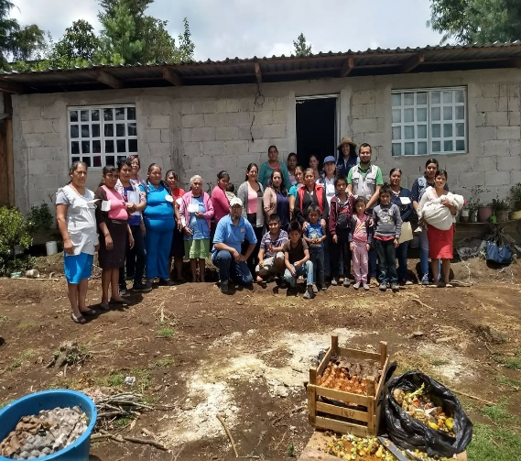
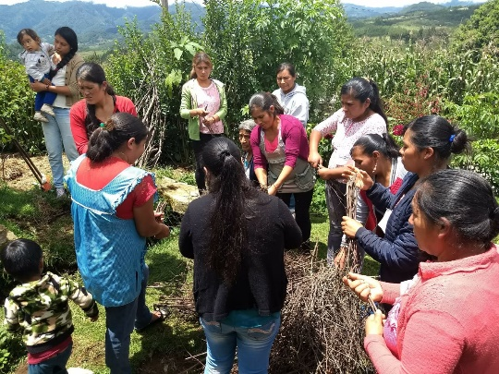
Quejas, denuncias o sugerencias:
Quejas, denuncias o sugerencias:
Quejas, denuncias o sugerencias:
Las quejas y denuncias se podrán presentar, las siguientes instancias:
-Órgano Interno de Control del SNDIF. OIC, ~ Prolongación Xochicalco N°. 947, Col. Santa Cruz Atoyac, Deleg. Benito Juárez, Ciudad de México, 03310. http://sn.dif.gob.mx/transparencia/transparencia-ocalizada/planeación-iistitucional-2/
-Secretaria de la Función Pública. Av. Insurgentes Sur No. 1735, P. B. Módulo 3, Col. Guadalupe Inn, Deleg. Álvaro Obregón. CP. 01020, Ciudad de México, contactociudadano@funcionpublica.gob.mx
-Sistema Nacional para el desarrollo Integral de la familia. SNDIF. Av. Emiliano Zapata 340,Santa Cruz Atoyac,03310,México, D.F,tel.(55)3003-2200; www.dif.gob.mx
Fiscalía especializada para la atención de Delitos Electorales, Fepade.Fepadetel, tel. 018008337233/CDMX (0155)) 5346-3103 www.fepadenet@pgr.gob.mx
PROGRAMA
SALUD Y BIENESTAR
COMUNITARIO
CONTRALORÍA SOCIAL
Los programas son de carácter público.
No son patrocinados ni promovidos por ningún partido político.
Está prohibido el uso de los programas. Con fines políticos, electorales, de lucro y otros distintos a los establecidos.
Quien haga uso irregular de los recursos. De los diversos programas deberá ser denunciado ante la autoridad competente y sancionado con la ley aplicable.
Plataforma: httpps://alertadores.funcionpublica.gob.mx
Vía Correo Electrónico
contraloriassocial@funcionpublica.gob.mx

Slide 2
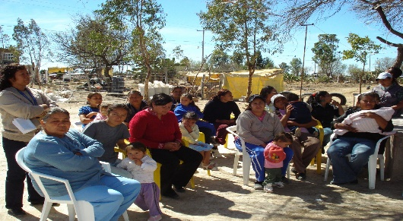
PROGRAMA SALUD Y BIENESTAR COMUNITARIO (PSBC)
Población Objetivo
Localidades de Alta y Muy Alta Marginación que cuentan con Grupos de Desarrollo constituidos.
La Contraloría Social es:
En el PSBC , la Contraloría Social es un mecanismo de participación de las personas beneficiarias del programa para verificar el cumplimiento de las metas y la correcta aplicación de los recursos públicos.
¿Qué son los Comités Comunitarios de Contraloría Social?
Estos comités realizaran acciones de vigilancia comunitaria del PSBC.
Algunas de sus actividades son:
-Participación libre en el Comité
-Asistir a capacitación y recibir información del PSBC y la CS
-Realizar acciones de vigilancia, levantar cedulas de vigilancia y elaborar informe anual.
-Recibir, atender e investigar quejas y denuncias presentadas sobre la ejecución del PSBC
-Informar a los beneficiarios sobre los resultados de las acciones de vigilancia.
Para fines del Programa Salud y Bienestar Comunitario (PSBC) los determinantes sociales serán abordados a través de siete componentes:
-Auto cuidado
-Recreación
-Gestión Integral de Riesgos
-Espacios Habitables Sustentables
-Alimentación Correcta y Local
-Economía Solidaria
-Sustentabilidad
Con la finalidad de fomentar, a través de acciones de Capacitación y Proyectos Comunitarios.
Vigilancia Ciudadana
los beneficiarios tienen derecho a recibir:
-Orientación para constituirse en Comité Comunitario de Contraloría Social.
-registro del Comité para identificarse
Información relativa al PSBC
-Capacitación en Contraloría Social
-Asesoría para orientar las acciones de Contraloría social.
-instrumentos para realizar Contraloría Social: Cédulas de vigilancia e informes anuales.
-Atención a las quejas y denuncias que presenten.
Aplicando la Contraloría Social ayudara a :
-Que las acciones de gobierno se realicen con transparencia.
-Que los servidores públicos cumplan con sus funciones.
-Prevenir prácticas de corrupción.
-Crear corresponsabilidad entre el Estado y los beneficiarios.
-Prevenir a tiempo posibles irregularidades o desvió de recursos.

